Slide 1

Maestría en Gestión Sustentable de Recursos Naturales
Gestión de Proyectos Ambientales
Jaime Cevallos Garcés
Febrero 2017

Slide 2
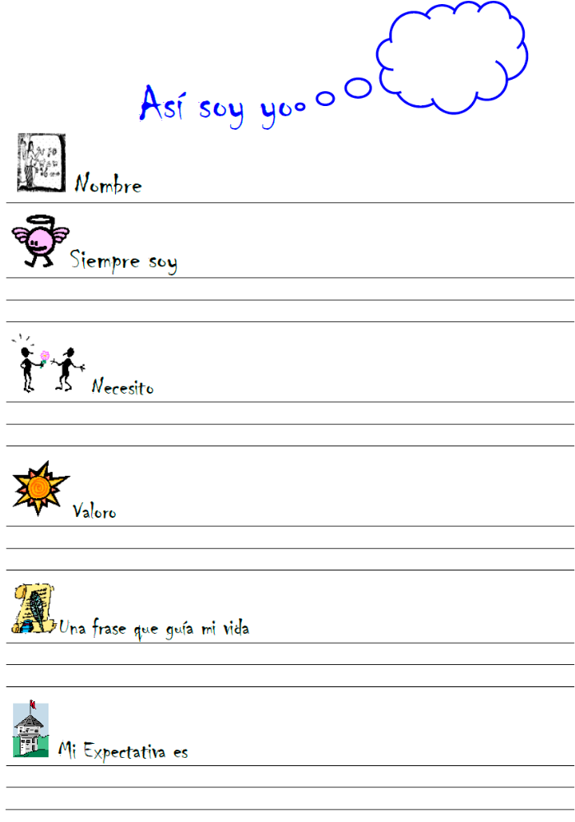
Maestría en Gestión Sustentable de Recursos Naturales
Gestión de Proyectos Ambientales

Slide 3
Objetivo General
Dotar a los participantes de las herramientas teóricas y metodológicas para desarrollar aptitudes para la formulación de proyectos ambientales.
Objetivos Específicos
Discriminar los aspectos básicas para la formulación y gestión de los proyectos ambientales.
Discriminar los requerimientos para formular proyectos ambientales y el logro de metas realistas.
Comprender cómo aplicar indicadores para medir el progreso de la gestión ambiental.
Dotar a los participantes de herramientas teóricas y metodológicas para la formulación de proyectos ambientales dentro del formato de organismos públicos y ONGs.

Slide 4
Resultados del Aprendizaje
Al finalizar el módulo, los estudiantes serán capaces de:
1. Demostrar comprensión detallada de los principios básicos para la formulación de proyectos ambientales.
2. Explicar los problemas más comunes para la formulación y seguimiento de proyectos ambientales.
3. Sugerir herramientas para la formulación efectiva de proyectos ambientales.
4. Proponer proyectos ambientales para la gestión de recursos naturales.
5. Utilizar herramientas teóricas y metodológicas para la formulación de proyectos e indicadores.

Slide 5
Contenidos
1.1. Introducción a la gestión de los proyectos en recursos naturales
1.2. Revisión del ciclo del proyecto y los tipos de proyectos
1.3. Ciclo de Manejo Adaptativo
1.4. Análisis de la necesidad de un diagnóstico y la identificación clara de un problema
1.5. Partes de un proyecto y su construcción
1.6. Formatos de presentación de proyectos de organismos públicos y ONGs

Slide 6
Tema 1
Introducción a la gestión de los proyectos en recursos naturales
  Para abordar el tema de proyectos como unidad mínima de gestión, es importante considerar previamente algunos conceptos de planificación, que nos permitan resolver los siguientes interrogantes:
  ¿Cómo se materializa la Planificación?
  ¿Por qué “el éxito de los planes consiste en la adecuada selección de los proyectos”?

Slide 7
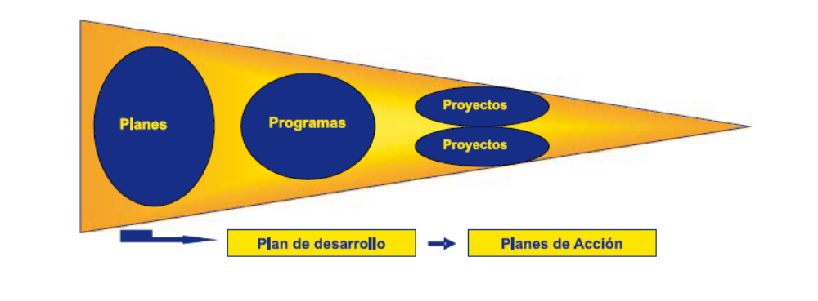
¿Qué es la Planificación?
La Planificación, es el primer momento de la gestión, en el cual se identifican, se ordenan y se armonizan de manera participativa y concertada un conjunto de estrategia para alcanzar los objetivos y las metas deseadas

Slide 8
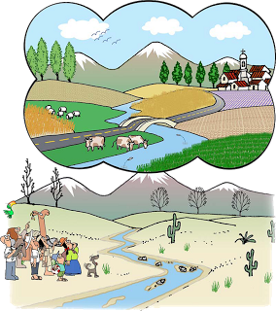
¿Por qué planificar para hacer gestión ambiental?
Planificar es decidir lo que deseamos para el futuro a partir de la comprensión de la situación actual definiendo los pasos que debemos seguir

Slide 9
EJERCICIO
Planificación Ambiental en el ámbito de trabajo de los participantes
Objetivo:
Identificar el progreso de la planificación ambiental en la zona/ país y las acciones que se realizan a nivel de las instituciones locales.
Actividad:
Cada participante responde en una tarjeta las siguientes preguntas:
¿Se ha introducido la planificación ambiental en la organización en la que trabaja?
¿Cuál es el mayor desafío para la implementación de la planificación ambiental en su institución?
Cada participante explicará la actividades que realiza la organización con la que esta vinculado y leerá la/las tarjetas que se exhibirán en la pared.

Slide 10
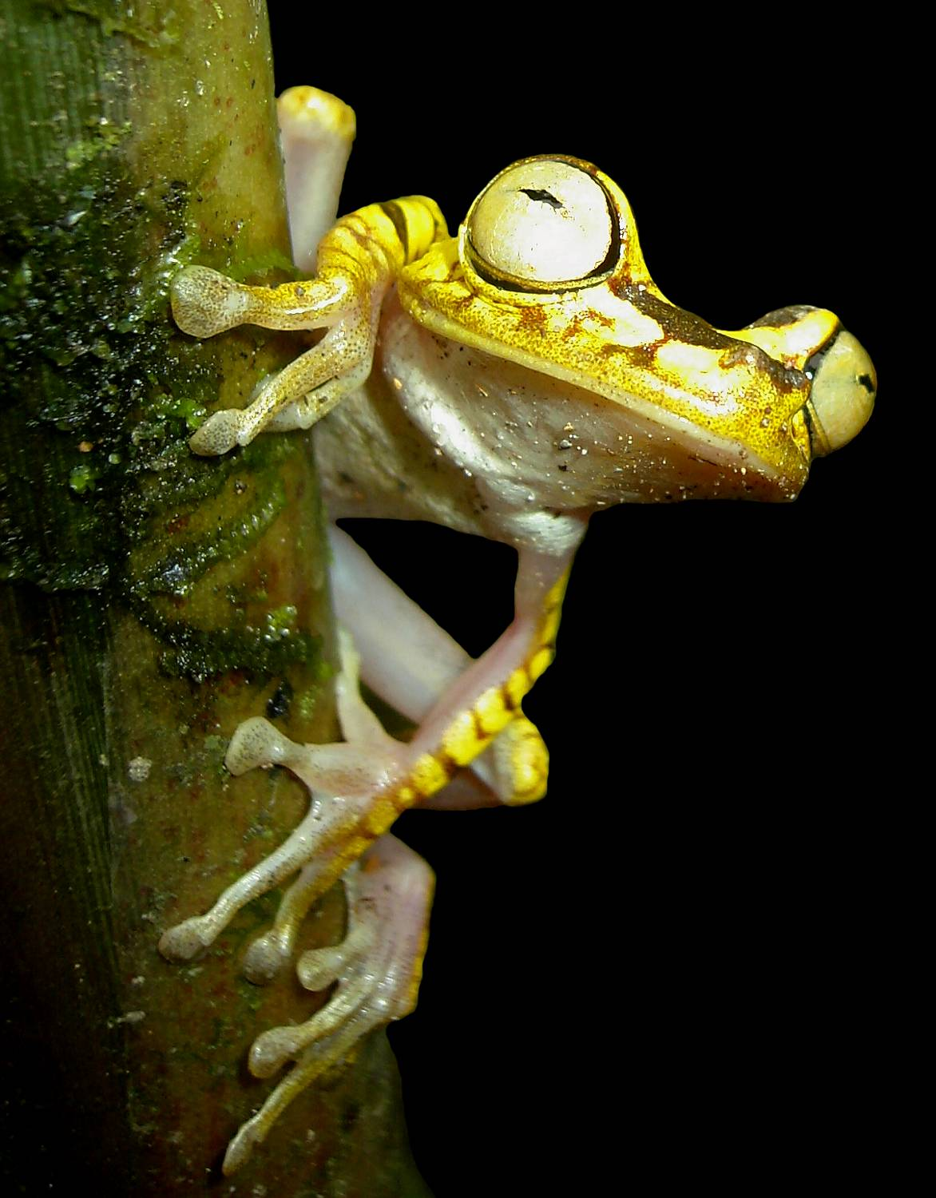
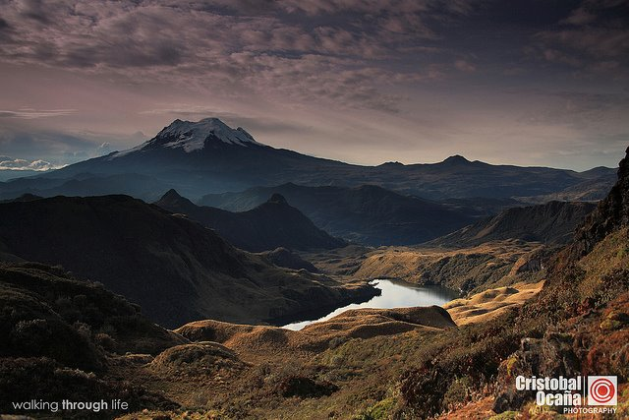
Gracias

